Slide 1
走进图形世界
（章节起始课）
张家港市妙桥中学 韦丽琴
Notes:
亮亮图文旗舰店https://liangliangtuwen.tmall.com

Slide 2
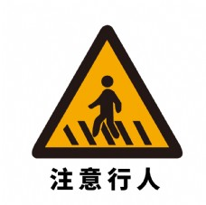
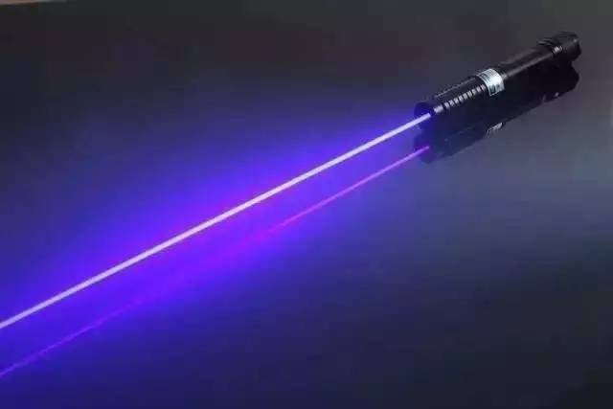
图形世界有形有色，我们的生活多姿多彩.
活动一：观察这些图片，你能找到哪些常见的平面图形？

Slide 3
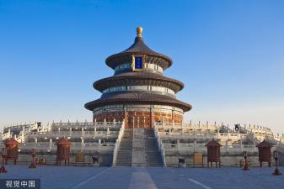
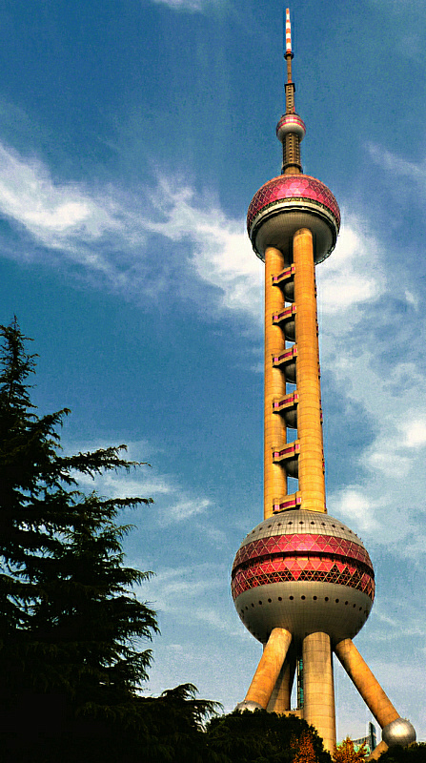
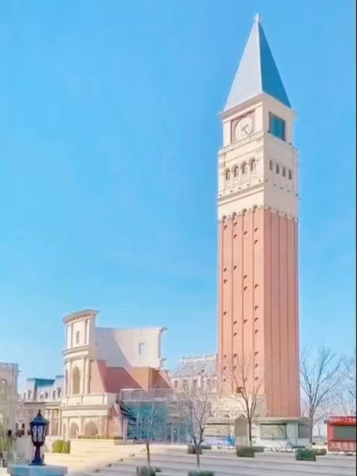
图形世界有形有色，我们的生活多姿多彩.
活动一：观察这些图片，你能找到哪些常见的几何体？

Slide 4
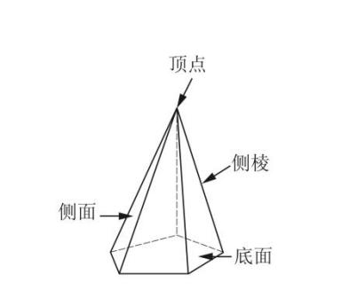
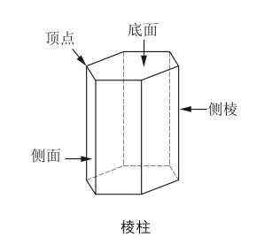
活动一
棱柱与棱锥

Slide 5
活动二：
你能对下列几何体根据自身的特征进行分类吗？说出你的理由.
（1） （2） （3） (4) (5) (6)
►按柱体、椎体、球体分类；
►......

Slide 6
活动三：
你能从不同的角度观察上述几何体模型吗？
►从正面看到的图形称为主视图；
►从左面看到的图形称为左视图；
►从上面看到的图形称为俯视图.

Slide 7
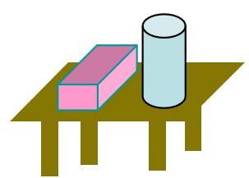
活动三
如图，桌面上放着1个长方体和1个圆柱，从不同方向观察这两个物体，指出下面3幅图分别是从哪一个方向看到的？

Slide 8
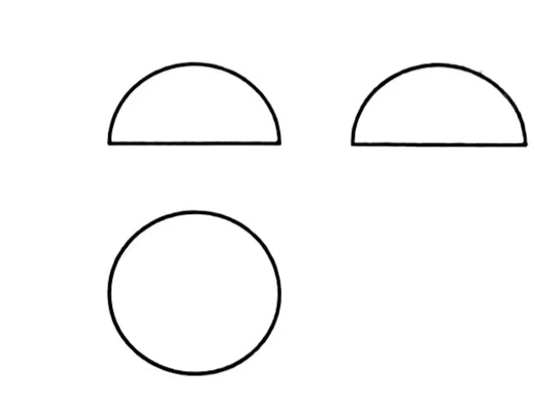
活动三
根据如图所示物体的主视图、左视图、俯视图，想象这个物体的形状，说出相应几何体的名称.
主视图
左视图
俯视图

Slide 9
活动四：
我们从外部认识了几何体，能否将几何体沿着某 种约定进行展开呢？

Slide 10
活动四
长方体纸盒展开呢？
正方体纸盒展开呢？
1.我们将圆柱形纸筒的侧面沿虚线展开得到什么平面图形？
将圆锥形纸筒的侧面沿虚线展开得到什么平面图形？
小结：立体图形 平面图形

Slide 11
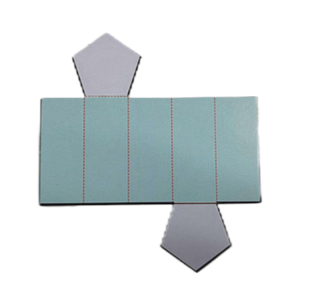
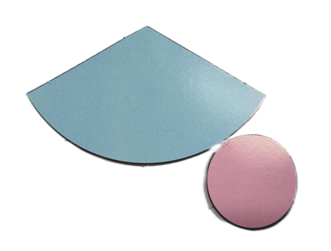
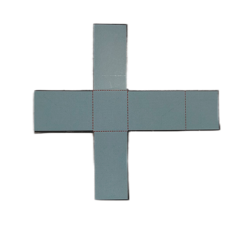
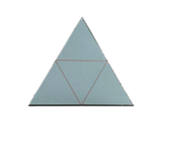
活动四
2.长方形纸片可以卷成圆柱的侧面.你能将手头的图形沿虚线
折叠，看看能围成怎样的几何体？
圆柱
圆锥
五棱柱
正方体
小结：
平面图形 立体图形
长方体
三棱锥

Slide 12
活动五：将一些简单的平面图形，按照某种规律运动，你想知道运动后会发生怎样有趣的变化吗？
1
2
3

Slide 13
活动五
1.把笔尖看成一个点，这个点在纸上运动会形成怎样的图形？
1
点动成线
2
3

Slide 14
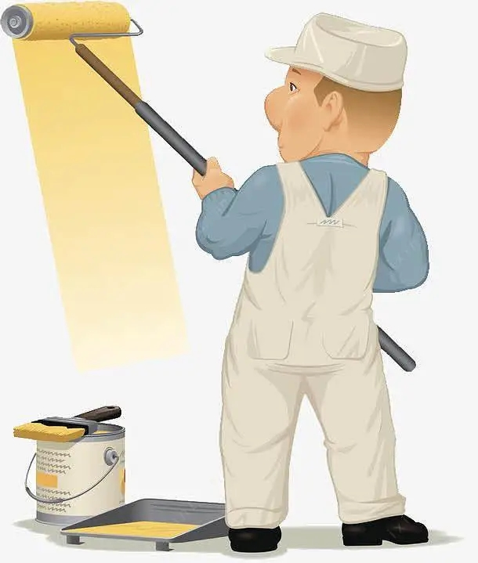
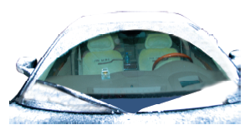
活动五
2.把汽车的雨刷看成一条线，这条线在挡风玻璃上运动时形成
什么图形？
线动成面

Slide 15
活动五
3.长方形纸板绕着它的一条边旋转一周，会形成怎样的几何体？
直角三角形纸板绕它的一条直角边旋转一周，会形成怎样的几何体？
一枚硬币在桌面上竖直快速旋转，会形成怎样的几何体？
面动成体

Slide 16
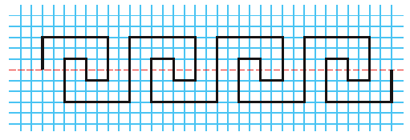
活动五
4.下图中图1由“回”字形经过怎样的运动形成？
如果将准备好的图1纸片沿虚线剪开，怎样改变图形的位置
可以得到图2？
图1
图2
平 移

Slide 17
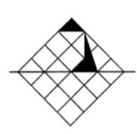
活动五
5.在如图的空白方格中画出相应的图形，使直线一旁的图形
沿直线翻折后，能与直线另一旁的图形完全重合.
（1） （2） （3）
翻 折

Slide 18
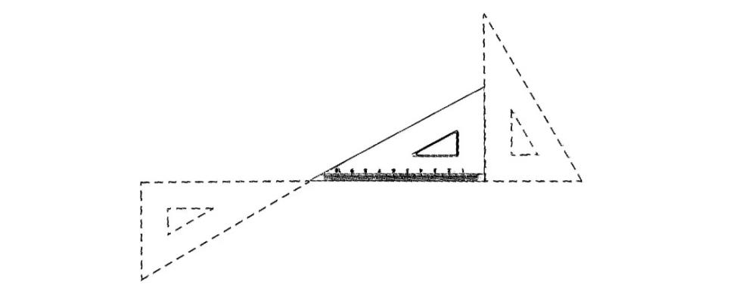
活动五
6.如何将图中的三角尺旋转到图中虚线所示的位置？
旋 转

Slide 19
归纳小结
丰富的图形世界
知识结构
抽象
平面图形
几何图形
立体图形
运
动
三视图
展开与折叠
平
移
翻
折
旋
转
构
成
分
类

Slide 20
Thank you
感谢聆听

